Slide 1

CARFOX
Laura Valentina Mosquera Rodriguez
Ana Sofia Aldana Diaz
Mariana Leon Niño
Leonardo Gutierrez Martinez
Juan David Melo

Slide 2
Logo
Figura 1
Logo de CARFOX
Nota.representación logo de la empresa.Mosquera laura.2022.
https://www.canva.com/design/DAE5IEVzDQE/u1ceYi_xx74R1QJHzJz3Cw/view?utm_content=DAE5IEVzDQE&utm_campaign=designshare&utm_medium=link&utm_source=sharebutton

Slide 3

Planteamiento del Problema
La empresa SS Motors Company es una microempresa, fue fundada en el año 2016 en el barrio santa isabel y es administrada por dos hermanos que manejan proyectos amplios de restauración automotriz por ejemplo, cambio de clutch, pintura del automóvil, los repuestos que ellos manejan son adquiridos a proveedores quienes los envían a domicilio el mismo dia que se solicitan. Su jornada laboral es de lunes a viernes.
Figura 2
Problema
Nota.podemos observar el la visualización o símbolo de problema.Caputo( 2017).

Slide 4
Planteamiento del Problema
Figura 2
Problema
Por falta de un inventario se han generado pérdidas materiales y monetarias a la empresa debido a que no se documenta en qué estado llega el automóvil ni el estado en el que sale, tampoco se tiene un registro de insumos y usuarios.
Nota.podemos observar el la visualización o símbolo de problema.Caputo( 2017).

Slide 5
Pregunta problema:
¿De qué manera se puede retomar el proceso de ingreso automotriz?

Slide 6

Objetivo General
Desarrollar un sistema de información el cual permita brindar el acceso a un inventario de restauración automotriz con el fin de documentar el estado de ingreso y salida de los automóviles, así como el registro de insumos y usuarios.
Figura 3
Objetivo general
Nota.este gráfico demuestra, la puntualidad de los objetivos.concepto. Etece(2021)

Slide 7

Objetivos Específicos
Figura 4
Objetivos específicos
Gestionar un check in y un check up del ingreso y salida de automóviles.
Registrar los insumos con respecto a repuestos, autopartes, aceite y pintura, herramientas:Tipo de herramientas.
Realizar el registro de usuarios y reporte de pago.
Generar informes de los check in y check up de cada automóvil a un tiempo determinado.
Nota. Esta imagen puede demostrara lo anterior visto en el texto. zamora(2014).

Slide 8

Justificación:
Figura 5
Justificación
Al crear el check in y check up con aportes visuales del estado del vehículo, un registro de insumos y usuarios, se evitan las pérdidas materiales y económicas.
Nota. En la siguiente imagen podemos identificar un símbolo directo de justificación.Lopez( 2021).

Slide 9

Delimitación y alcance
Figura 6
Alcance
Desarrollaremos un sistema de información para la empresa motors company (empresa automotriz), buscamos que con el correcto uso podamos cumplir con los objetivos planteados.
El tiempo estipulado para el desarrollo de proyecto es de: 5 trimestres.
Los procesos que apoyaran:
Orden, control y evolución
Áreas que no se apoyan:
Publicidad.
Funciones:
Inventario.
Reporte.
Check In
Check Up
Nota. Cumplir con las metas
planteadas.Juárez(2017).

Slide 10

Técnicas e instrumentos de recolección
Contextualización
Un aspecto fundamental en el proceso de una investigación es la obtención de información partiendo de esta base depende la confiabilidad y validez del estudio, adquisición de información confiable y válida, requiere cuidado y dedicación, de esta recolección implantada dependerá el sistema que se quiere brindar. (Galvis, 2014)
Figura 8
Encuesta
Nota.Instrumento encuesta.Moreno(2018).

Slide 11
Técnicas e instrumentos de recolección
Definimos la técnica de entrevista, esta se basa en un diálogo cara a cara entre el entrevistador acerca de un tema previamente determinado.
Los roles a los cuales le realizamos este levantamiento de información son:
Administrador
Mecánico
El instrumento que utilizamos fue el cuestionario el cual nos permite obtener la información de una manera clara y concisa a través de una forma impresa que incluye una serie de preguntas.
Figura 9
Encuesta
Nota.Instrumento encuesta.Moreno(2018).

Slide 12
Técnicas e instrumentos de recolección
Rol Administrador
1.¿Qué proceso utiliza al momento de reportar un incidente con el automóvil recibido?
2. ¿Cuenta con un reporte de cuántos automóviles recibe semanalmente?
3.¿La empresa maneja algún sistema para el registro de insumos?
4.¿Qué clase de insumos maneja?
5.¿Tiene un reporte de cuántos proveedores maneja y la ubicación de los mismos?

Slide 13
Técnicas e instrumentos de recolección
Rol Mecánico
1.¿En el proceso de revisión del vehículo implementa un reporte visual al ingreso y salida ?
2.¿Se le realizan arreglos a las motos?
3.¿Cuenta con registro del tiempo de inicio y final de la restauración?
4.¿Clasifican el tipo de repuestos ingresados?
5.¿Hacen un control de calidad de vehículo ingresado?

Slide 14
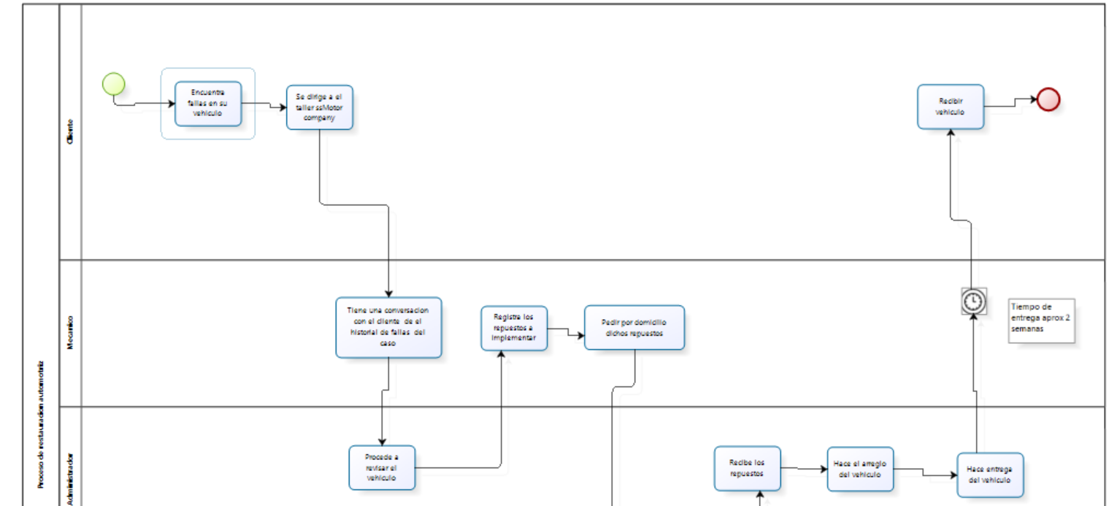
BPMN situación actual
Link:https://lucid.app/lucidchart/a07317ac-2c9b-4923-9b97-89a242eaf052/edit?invitationId=inv_3e6aa80e-7cdf-44c3-a402-4ee53cd70186 hoja 3

Slide 15
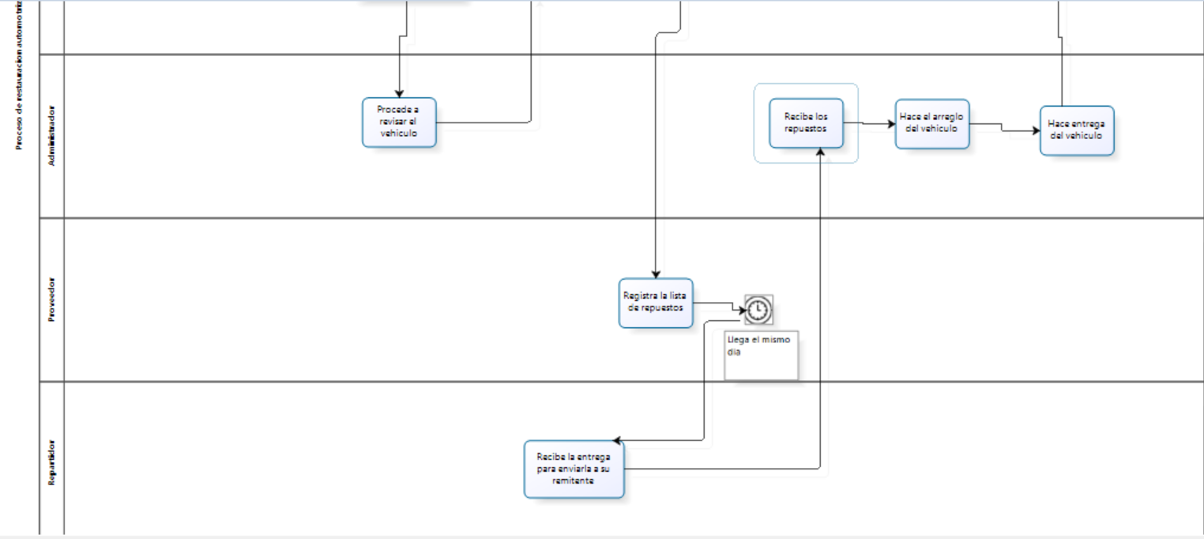
BPMN situación actual
Link:https://lucid.app/lucidchart/a07317ac-2c9b-4923-9b97-89a242eaf052/edit?invitationId=inv_3e6aa80e-7cdf-44c3-a402-4ee53cd70186 hoja 3

Slide 16
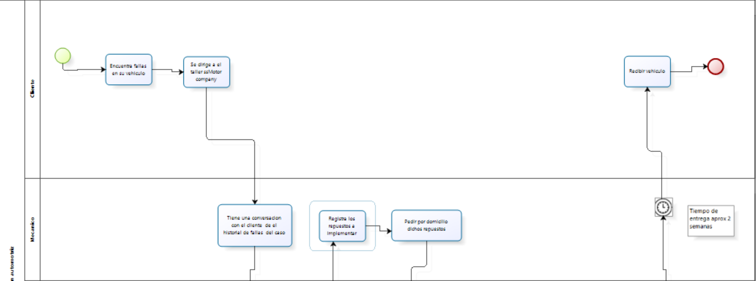
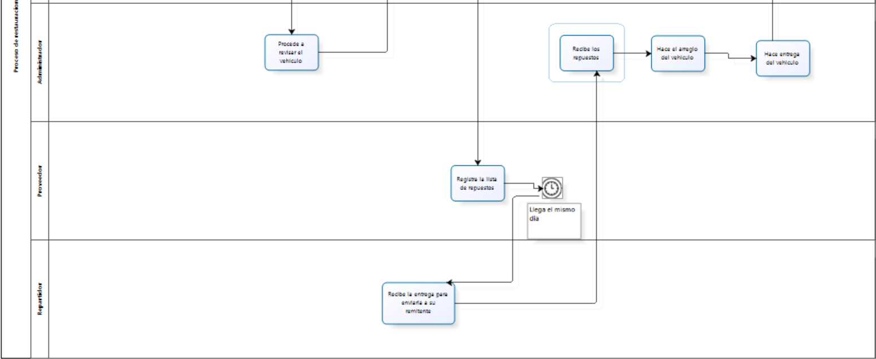
BPMN propuesta del sistema

Slide 17
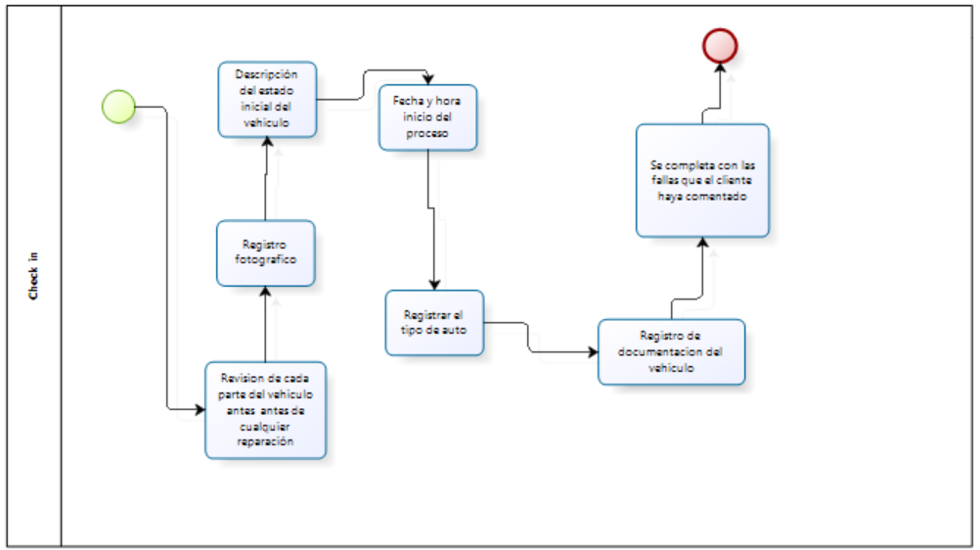
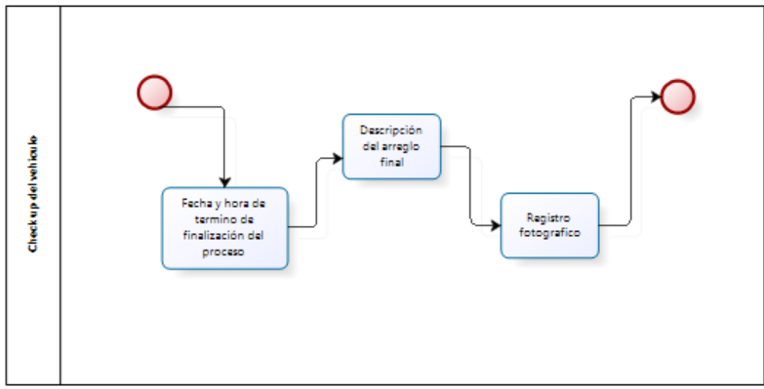
BPMN propuesta del sistema

Slide 18
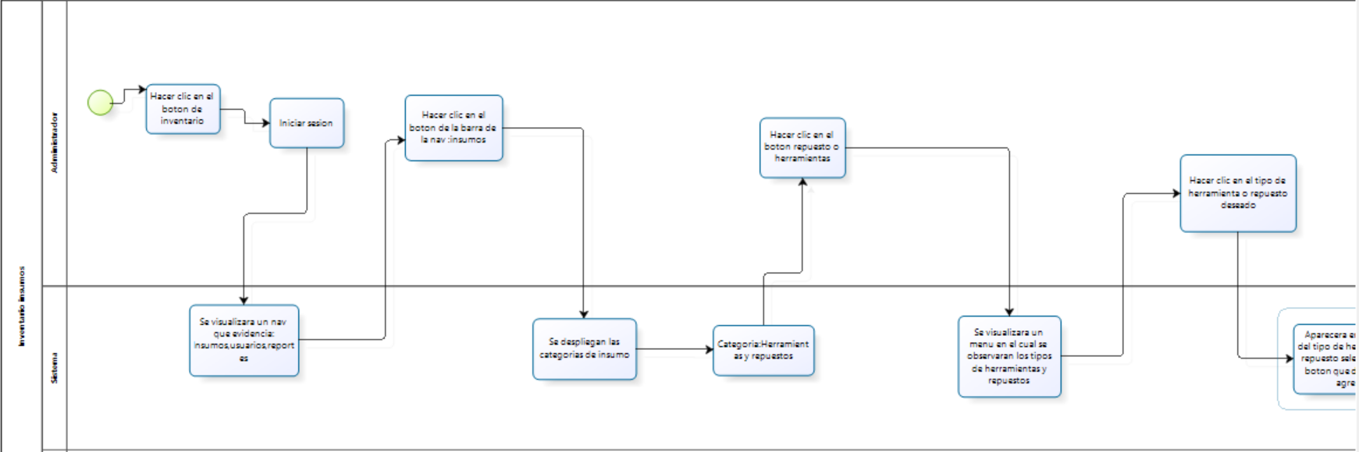
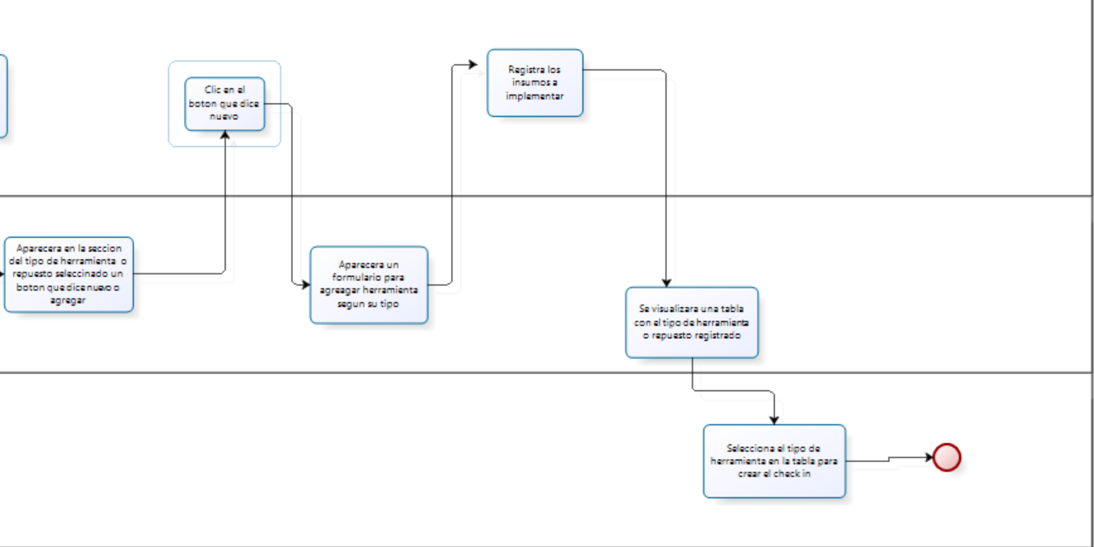
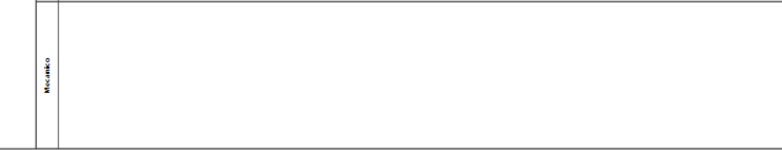
BPMN propuesta del sistema

Slide 19
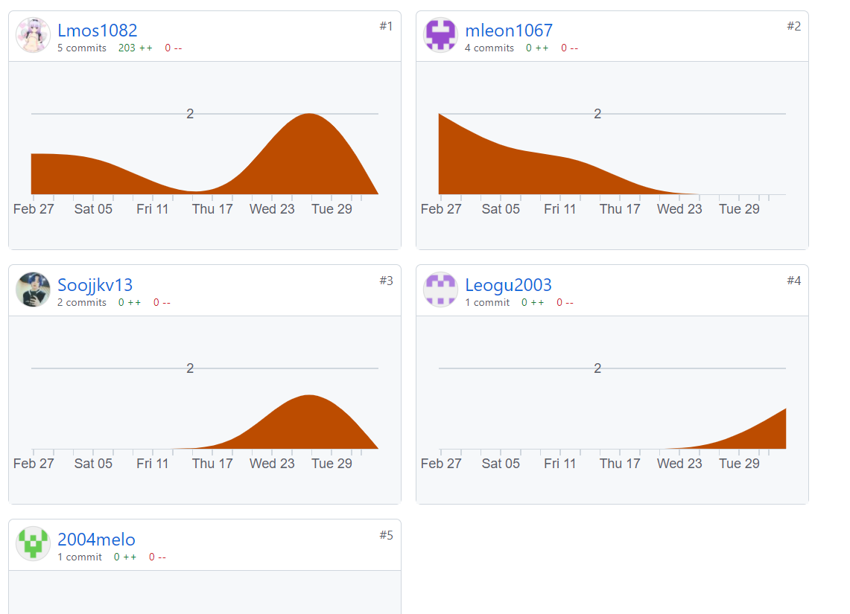


Control de versiones github

Slide 20
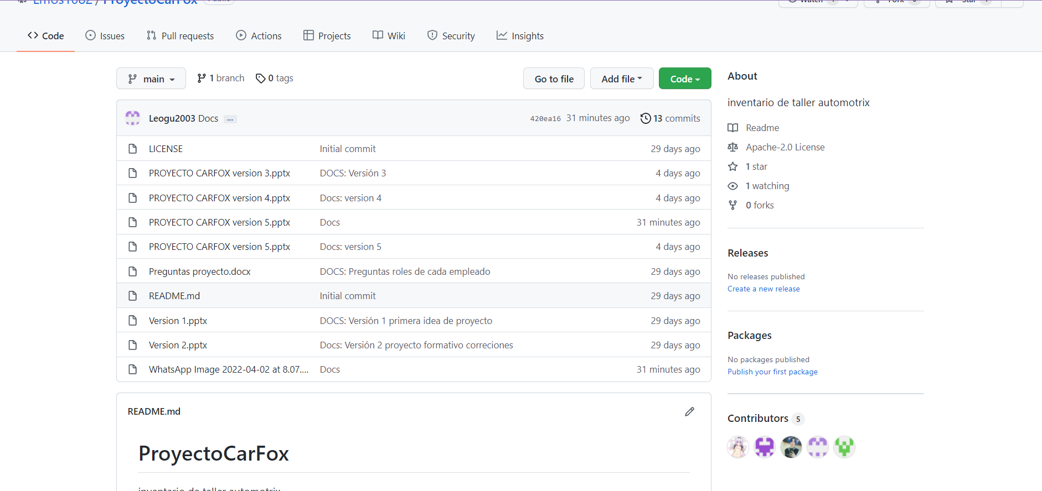
Control de versiones github

Slide 21
Contextualización Requisitos de software
A continuación se evidenciara la especificación de Requisitos Software (ERS) para el Sistema de información para la gestión de inventario con el fin de obtener una mejor organización entre el administrador y el mecánico.

Slide 22
Requerimientos
Funcionales.
Identificación del requerimiento: | RF01
Nombre del requerimiento: | Registrar usuario.
Características: | El Administrador y el mecánico deberán ingresar su id nombre, teléfono, correo, contraseña y verificación para ingresar al sistema de información.
Descripción del requerimiento: | El sistema permitirá que el mecánico haga un registro con aprobación del administrador
Requerimientos no funcionales:
Prioridad de requerimiento: | Alta

Slide 23
Requerimientos
Funcionales.
Identificación del requerimiento: | RF02
Nombre del requerimiento: | Iniciar sesión
Características: | El sistema permitirá identificar la cuenta del administrador y mecánico.
Descripción del requerimiento: | El administrador y el mecánico deberá ingresar su usuario y password para ingresar al sistema de información.
Requerimientos no funcionales:
Prioridad de requerimiento: | Alta

Slide 24
Requerimientos
Funcionales.
Identificación del requerimiento: | RF03
Nombre del requerimiento: | Verificar datos de los usuarios
Características: | El sistema permitirá identificar la cuenta del administrador y el mecánico para generar una verificación.
Descripción del requerimiento: | El administrador y el mecánico deberán ingresar su usuario y password para ingresar al sistema de información. El cual permitirá verificar por medio de las bases de datos los datos de los usuarios, para permitir o negar el acceso al sistema.
Requerimientos no funcionales:
Prioridad de requerimiento: | Alta

Slide 25
Requerimientos
Funcionales.
Identificación del requerimiento: | RF04
Nombre del requerimiento: | Recuperar contraseña de los usuarios
Características: | El sistema permitirá que el usuario pueda recuperar su contraseña.
Descripción del requerimiento: | En caso de que la verificación sea negativa con respecto a la contraseña, el usuario podrá hacer una recuperación por medio de un código enviado al correo electrónico, para poder acceder a su cuenta.
Requerimientos no funcionales:
Prioridad de requerimiento: | Alta

Slide 26
Requerimientos
Funcionales.
Identificación del requerimiento: | RF05
Nombre del requerimiento: | Actualizar datos de los usuarios
Características: | El administrador podrá actualizar los datos del inventario incluyendo usuarios.
Descripción del requerimiento: | El sistema permitirá que el administrador pueda actualizar los datos de un mecánico siempre y cuando haya iniciado sesión y registrado con su debido consentimiento, incluyendo la habilitación de usuario y adición de datos.
Requerimientos no funcionales:
Prioridad de requerimiento: | Alta

Slide 27
Requerimientos
Funcionales.
Identificación del requerimiento: | RF06
Nombre del requerimiento: | Inhabilitar datos del usuario.
Características: | El administrador podrá inhabilitar datos del inventario.
Descripción del requerimiento: | El sistema permitirá que el administrador pueda inhabilitar el usuario del mecánico o los futuros empleados siempre y cuando esté haya iniciado sesión y registrado, en caso de que el usuario se haya retirado de la empresa o haya regresado.
Requerimientos no funcionales:
Prioridad de requerimiento: | Alta

Slide 28
Requerimientos
Funcionales.
Identificación del requerimiento: | RF07
Nombre del requerimiento: | Eliminar datos de los insumos.
Características: | El administrador podrá eliminar datos del inventario.
Descripción del requerimiento: | El sistema permitirá que el administrador pueda eliminar el registro de algún dato del inventario.
Requerimientos no funcionales:
Prioridad de requerimiento: | Alta

Slide 29
Requerimientos
Funcionales.
Identificación del requerimiento: | RF08
Nombre del requerimiento: | Editar datos de los insumos.
Características: | El administrador podrá editar datos del inventario.
Descripción del requerimiento: | El sistema permitirá que el administrador pueda editar el registro de algún dato del inventario.
Requerimientos no funcionales:
Prioridad de requerimiento: | Alta

Slide 30
Requerimientos
Funcionales.
Identificación del requerimiento: | RF9
Nombre del requerimiento: | Registrar insumos
Características: | Registro en el que el administrador ingresa los insumos.
Descripción del requerimiento: | El sistema permitirá que el Administrador registre los repuestos y herramientas a utilizar con sus debidos componentes para que el mecánico pueda hacer un reporte podrá visualizarlos pero no registrar.
Requerimientos no funcionales:
Prioridad de requerimiento: | Alta

Slide 31
Requerimientos
Funcionales.
Identificación del requerimiento: | RF10
Nombre del requerimiento: | Reporte final de insumos
Características: | Se visualizará un reporte en el cual se visualicen los insumos de cada mes.
Descripción del requerimiento: | El sistema permitirá que se genere un reporte de los insumos registrados cada mes y cada reporte será asignado a una tabla (solo visible para el Administrador) para su correcto monitoreo.
Requerimientos no funcionales:
Prioridad de requerimiento: | Alta

Slide 32
Requerimientos
Funcionales.
Identificación del requerimiento: | RF11
Nombre del requerimiento: | Check in
Características: | El sistema permitirá realizar y visualizar una lista de la entrada del vehículo.
Descripción del requerimiento: | El sistema permitirá que el administrador y el mecánico puedan visualizar y realizar el informe de todas las entradas del estado del vehículo , se apoya en registros visuales.
Requerimientos no funcionales:
Prioridad de requerimiento: | Alta

Slide 33
Requerimientos
Funcionales.
Identificación del requerimiento: | RF12
Nombre del requerimiento: | Check up
Características: | Mediante el registro de salida del vehículo.
Descripción del requerimiento: | El sistema permitirá que se genere un listado en el que se evidencia el resultado final del proceso al que fue sometido el automóvil junto con los repuestos que se le fueron implementados, se apoyará con recursos visuales.
Requerimientos no funcionales:
Prioridad de requerimiento: | Alta

Slide 34
Requerimientos
Funcionales.
Identificación del requerimiento: | RF13
Nombre del requerimiento: | Reporte final de check in y check up
Características: | Se visualizará un reporte del resultado del check in y el check up.
Descripción del requerimiento: | El sistema permitirá que se genere un reporte final de la unión del check in y el check up de cada vehículo, cada reporte será asignado a una tabla (solo visible para el Administrador) para el monitoreo de las ventas hechas en el establecimiento.
Requerimientos no funcionales:
Prioridad de requerimiento: | Alta

Slide 35
Requerimientos
Funcionales.
Identificación del requerimiento: | RF14
Nombre del requerimiento: | Cerrar sesión
Características: | El usuario podrá cerrar su sesión en el sistema de información
Descripción del requerimiento: | Con el fin de seguir con la integridad de la información el usuario presente en el inicio de sesión podrá cerrar su sesión.
Requerimientos no funcionales:
Prioridad de requerimiento: | Alta

Slide 36
Requerimientos
Funcionales.
Identificación del requerimiento: | RF15
Nombre del requerimiento: | Registrar PQRS
Características: | Los usuarios podrán tener comunicación con el desarrollador del inventario.
Descripción del requerimiento: | El sistema permitirá registrar la peticiones, quejas, reclamos y sugerencias del usuario con el fin de tener un contacto con los desarrolladores del sistema de información.
Prioridad de requerimiento: | Alta

Slide 37
Requerimientos
No Funcionales.
Identificación del requerimiento: | RNF01
Nombre del requerimiento: | Diseño
Características: | La página será atractiva visualmente
Descripción del requerimiento: | Se implementará el uso de paletas de colores combinadas teniendo en cuenta la temática de la página.
Prioridad de requerimiento: | Alta

Slide 38
Requerimientos
No Funcionales.
Identificación del requerimiento: | RNF02
Nombre del requerimiento: | Desempeño
Características: | El sistema garantizará a los usuarios un desempeño en cuanto a los datos almacenados en el sistema ofreciéndole una confiabilidad a esta misma.
Descripción del requerimiento: | Garantizar el desempeño del sistema de información a los diferentes usuarios. La información almacenada o registros realizados podrán ser consultados y actualizados permanente y simultáneamente, sin que se afecte el tiempo de respuesta.
Prioridad de requerimiento: | Alta

Slide 39
Requerimientos
No Funcionales.
Identificación del requerimiento: | RNF03
Nombre del requerimiento: | Tiempo de respuesta
Características: | El sistema contará con un tiempo mínimo de respuesta
Descripción del requerimiento: | El sistema contará con un tiempo de respuesta de mínimo dos segundos para que de esta forma sea más rápido y eficaz a la hora de ejecutar un proceso asignado.
Prioridad de requerimiento: | Alta

Slide 40
Requerimientos
No Funcionales.
Identificación del requerimiento: | RNF04
Nombre del requerimiento: | Seguridad de la información
Características: | El sistema garantizará a los usuarios una seguridad en cuanto a la información que se le proporciona al sistema.
Descripción del requerimiento: | Garantizar la seguridad del sistema con respecto a la información y datos que se suministran tales sean documentos, archivos y contraseñas.
Prioridad de requerimiento: | Alta

Slide 41
Requerimientos
No Funcionales.
Identificación del requerimiento: | RNF05
Nombre del requerimiento: | Mantenimiento
Características: | Se le realizará un mantenimiento constante al sistema.
Descripción del requerimiento: | El sistema tendrá un mantenimiento constante con el fin de garantizar su eficacia y velocidad.
Prioridad de requerimiento: | Alta

Slide 42
Requerimientos
No Funcionales.
Identificación del requerimiento: | RNF06
Nombre del requerimiento: | Accesibilidad.
Características: | Se podrá acceder desde cualquier dispositivo.
Descripción del requerimiento: | Se podrá acceder desde cualquier dispositivo siempre y cuando se tenga una cuenta autorizada.
Prioridad de requerimiento: | Alta

Slide 43
Requerimientos
No Funcionales.
Identificación del requerimiento: | RNF07
Nombre del requerimiento: | Tutorial
Características: | Se ofrecerá un tutorial muy dinámico.
Descripción del requerimiento: | Con el fin de promover conocimiento importante acerca del sistema de información se elaborará un tutorial (vídeo) para material de apoyo como un manual del consumidor.
Prioridad de requerimiento: | Alta

Slide 44
Requerimientos
No Funcionales.
Identificación del requerimiento: | RNF08
Nombre del requerimiento: | Registro fotográfico
Características: | Se tendrá en cuenta recursos fotográficos para los check in y check up
Descripción del requerimiento: | Con el fin de evitar inconvenientes se tratara una lista de chequeo del auto del cliente a la entrada.
Prioridad de requerimiento: | Alta

Slide 45
Requerimientos
No Funcionales.
Identificación del requerimiento: | RNF09
Nombre del requerimiento: | Disponibilidad
Características: | El sistema funcionara 25/7
Descripción del requerimiento: | La página debe estar disponible.
Prioridad de requerimiento: | Alta

Slide 46
Requerimientos
No Funcionales.
Identificación del requerimiento: | RNF10
Nombre del requerimiento: | Confidencialidad
Características: | Seguridad recíproca entre dos o más individuos
Descripción del requerimiento: | Pretende garantizar el acceso solo a personas auto
Prioridad de requerimiento: | Alta

Slide 47
Requerimientos
No Funcionales.
Identificación del requerimiento: | RNF11
Nombre del requerimiento: | Integridad
Características: | La información manejada por el sistema será objeto de cuidadosa protección
Descripción del requerimiento: | Debe mantener seguridad en los datos que se ingresen
Prioridad de requerimiento: | Alta

Slide 48
Requerimientos
No Funcionales.
Identificación del requerimiento: | RNF12
Nombre del requerimiento: | Adaptabilidad
Características: | No habrá limitaciones con respecto a el manejo de navegadores.
Descripción del requerimiento: | El sistema podrá ser manejado por cualquier tipo de navegadores, ya sea: opera, firefox mozilla, brave, microsoft edge, google chrome.
Prioridad de requerimiento: | Alta

Slide 49
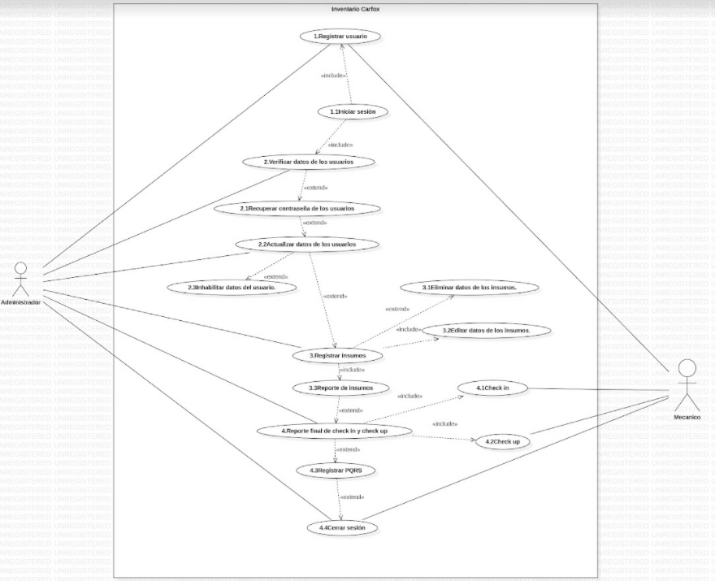
Diagrama UML - Casos de Uso
Herramienta que se utilizó Star UML

Slide 50
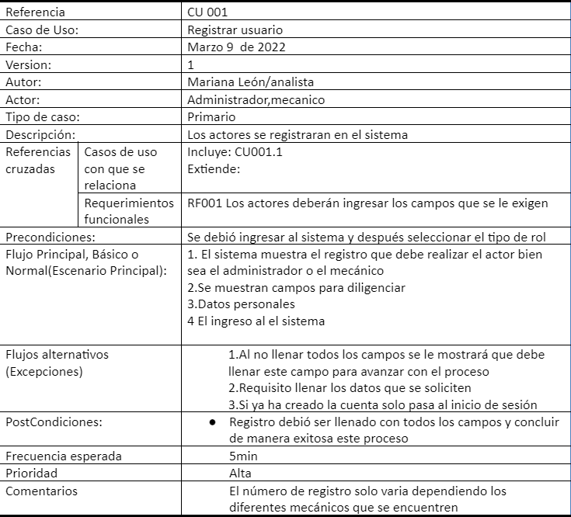
Formato de caso de uso extendido

Slide 51
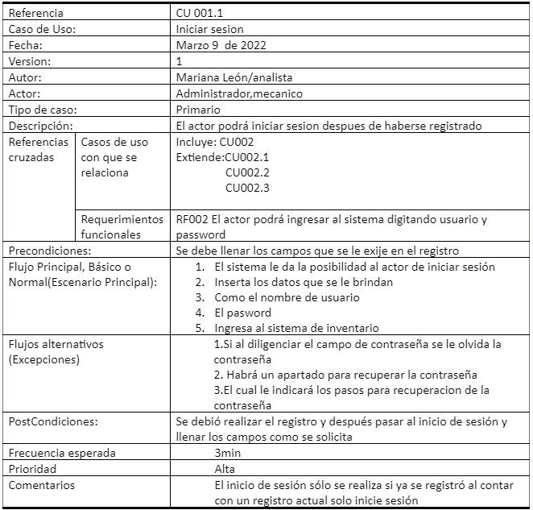
Formato de caso de uso extendido

Slide 52
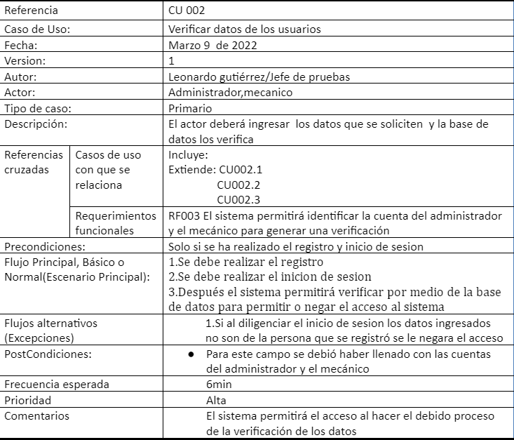
Formato de caso de uso extendido

Slide 53
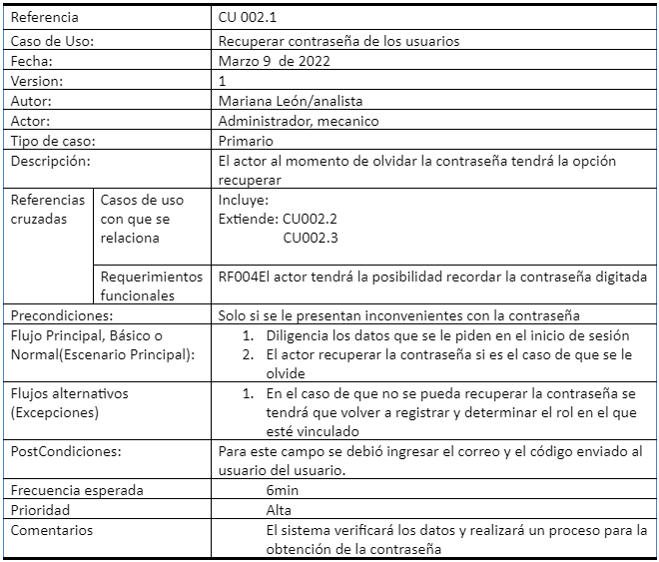
Formato de caso de uso extendido

Slide 54
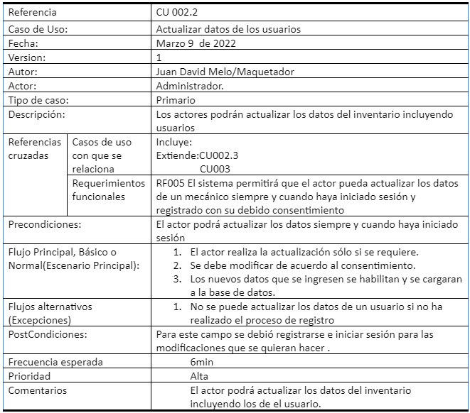
Formato de caso de uso extendido

Slide 55
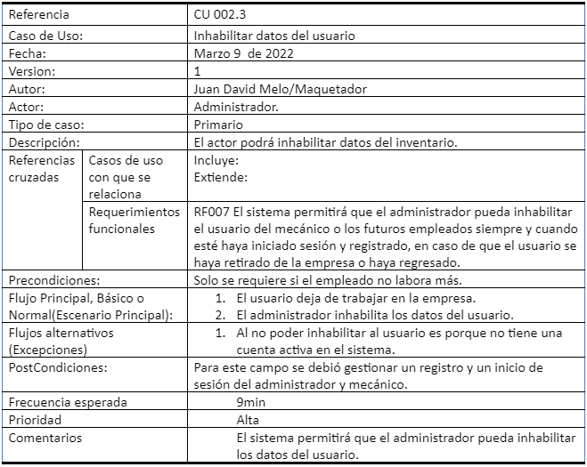
Formato de caso de uso extendido

Slide 56
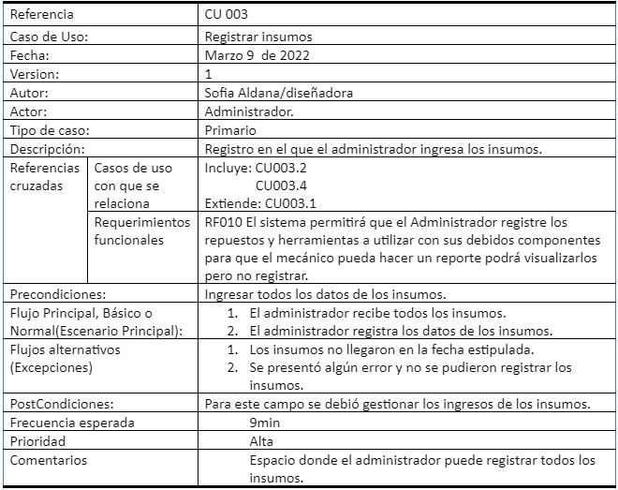
Formato de caso de uso extendido

Slide 57
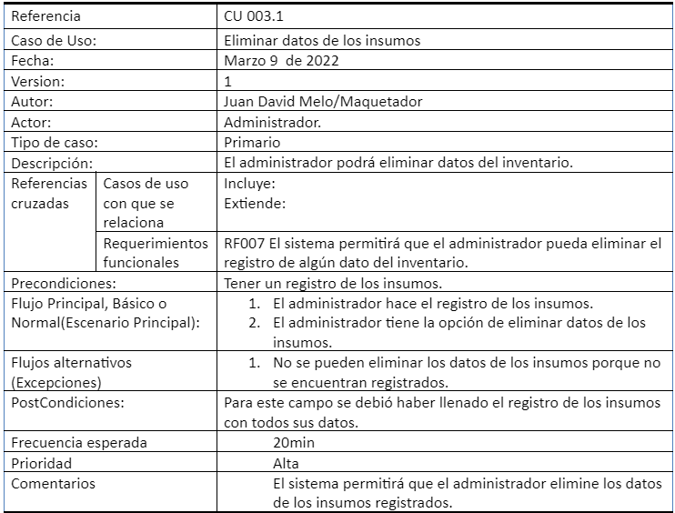
Formato de caso de uso extendido

Slide 58
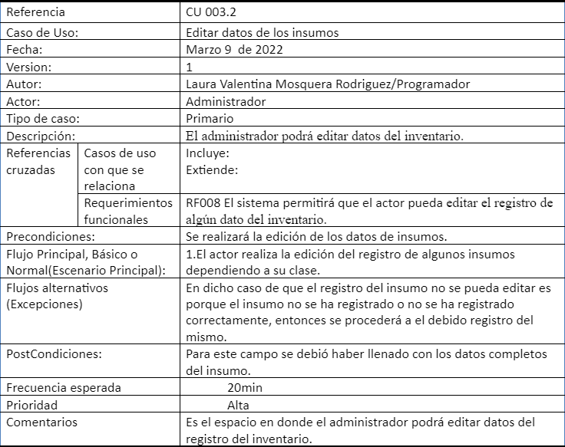
Formato de caso de uso extendido

Slide 59
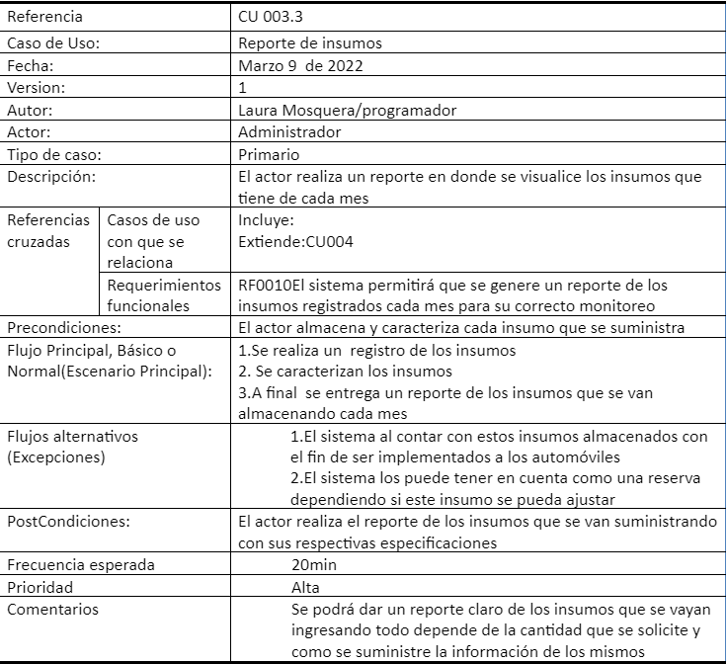
Formato de caso de uso extendido

Slide 60
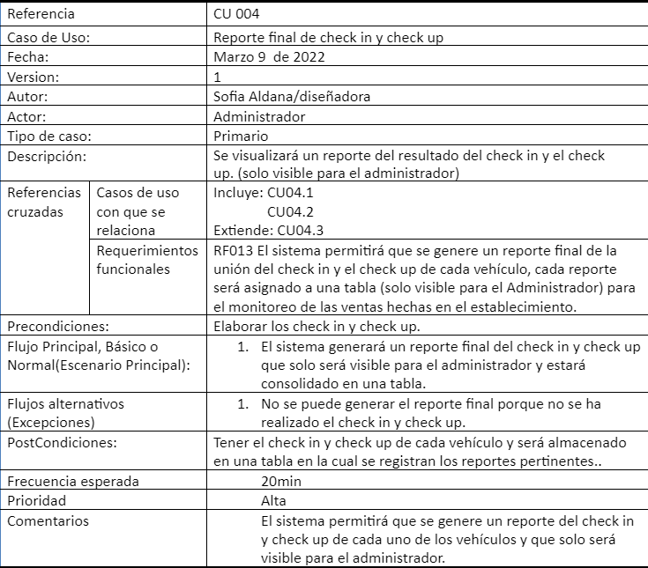
Formato de caso de uso extendido

Slide 61
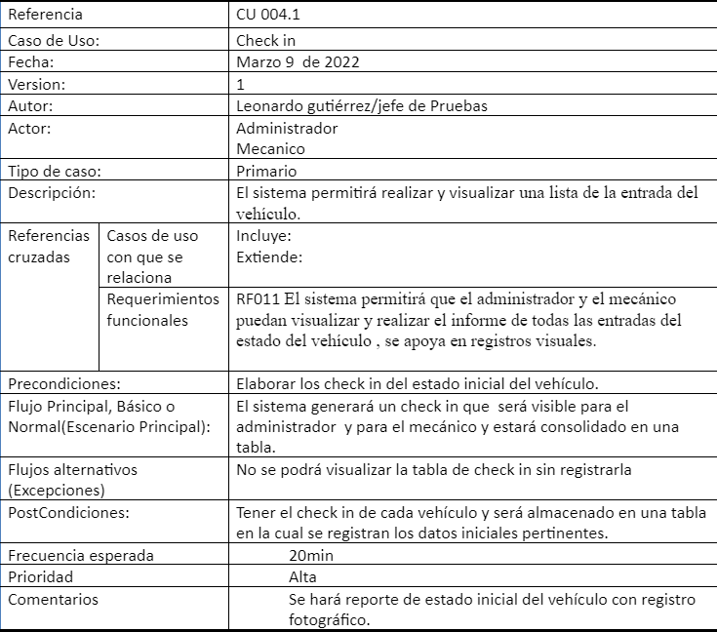
Formato de caso de uso extendido

Slide 62
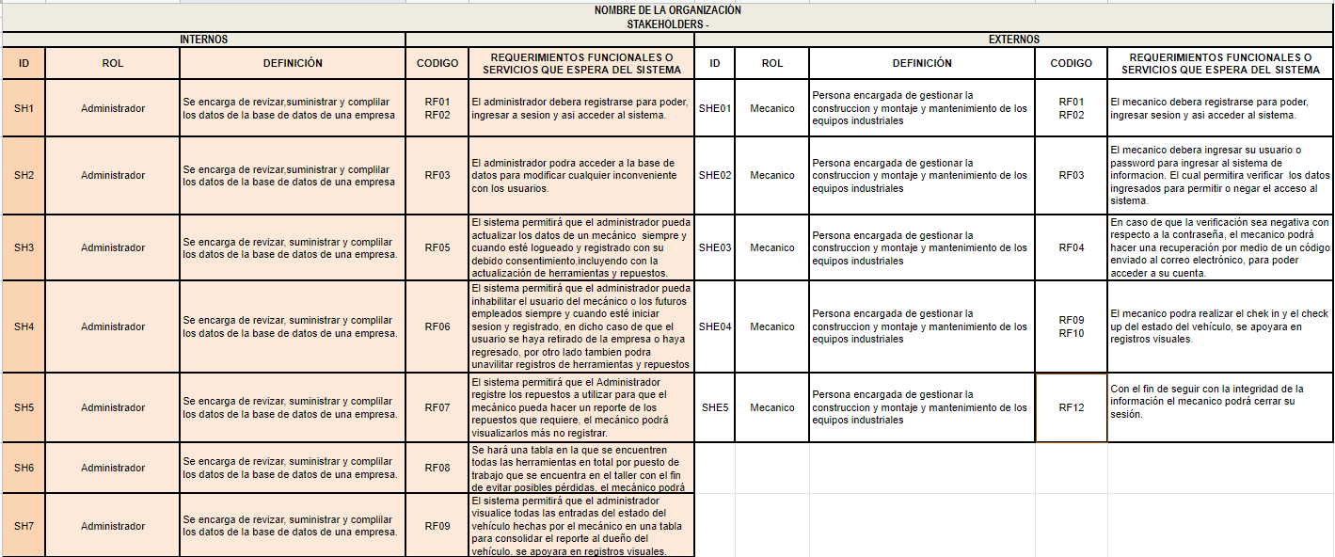
Matriz Stakeholders

Slide 63
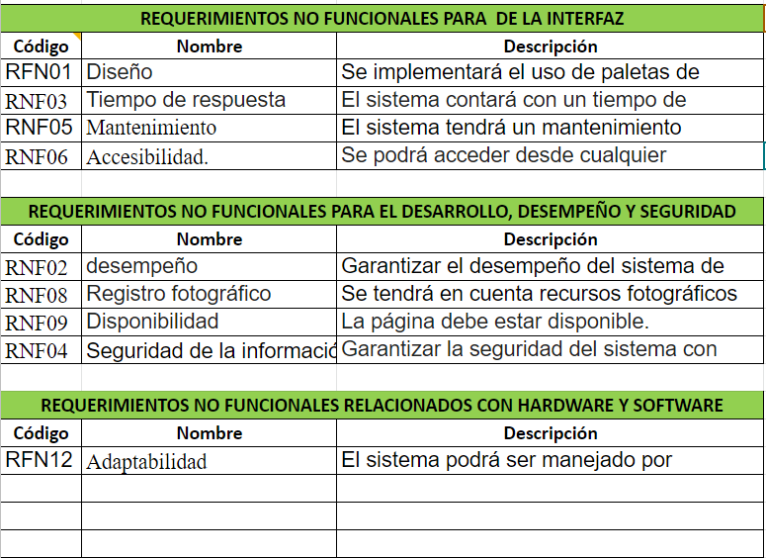
Matriz Stakeholders

Slide 64
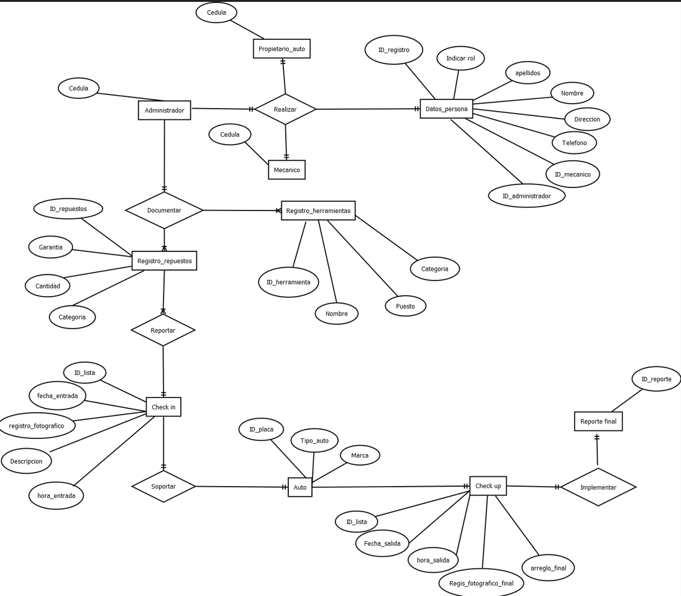
MER
Herramienta Dia modelo entidad relación

Slide 65
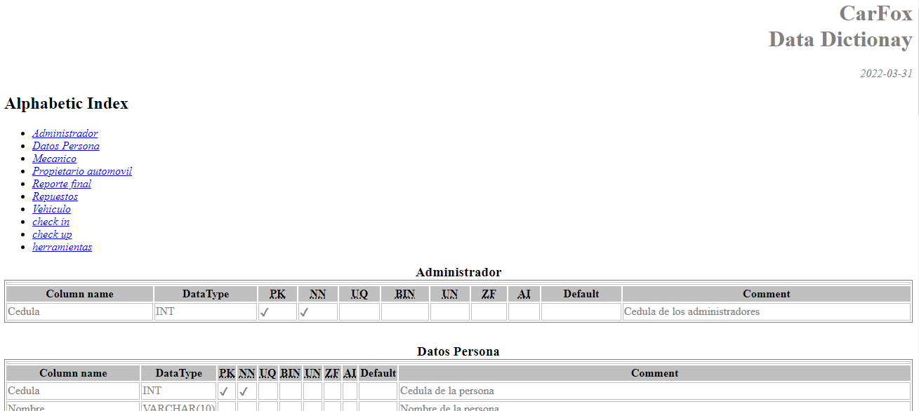
Diccionario de datos
Link diccionario de datos completo: https://2019761.000webhostapp.com/carfox2.0

Slide 66
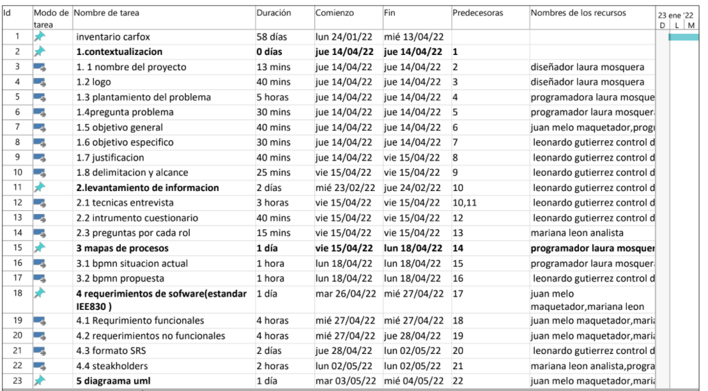
Project/Diagrama
Herramienta trabajada project

Slide 67
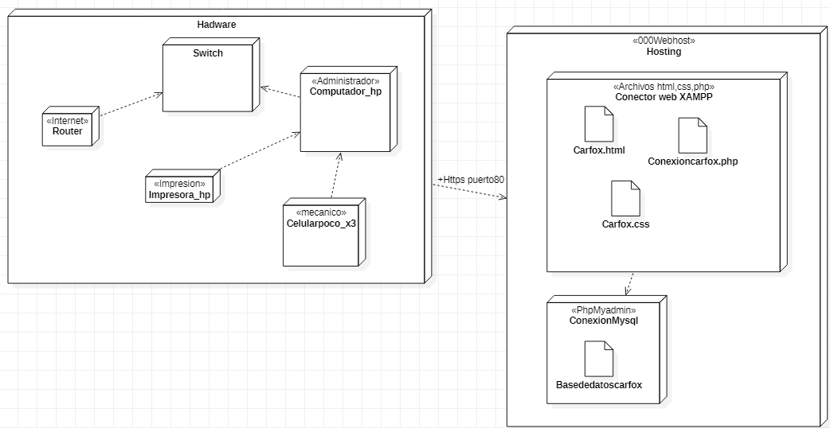
Diagrama despliegue
Herramienta utilizada Star UML

Slide 68
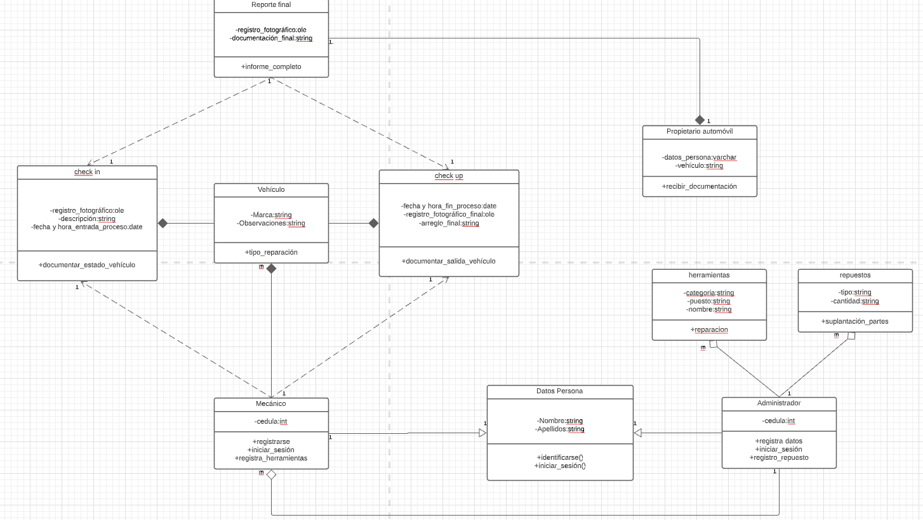
Diagrama de Clases
Link diagrama de clases completo:https://lucid.app/lucidchart/95206aaf-e5b7-4d0c-aaf7-563a30781c6f/edit?invitationId=inv_e4c6e768-6157-4219-a62e-f71d68f28bae

Slide 69
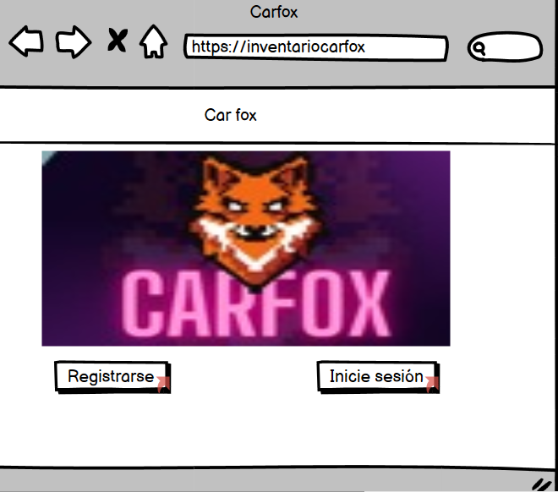
Mockups
Herramienta utilizada balsamiq

Slide 70
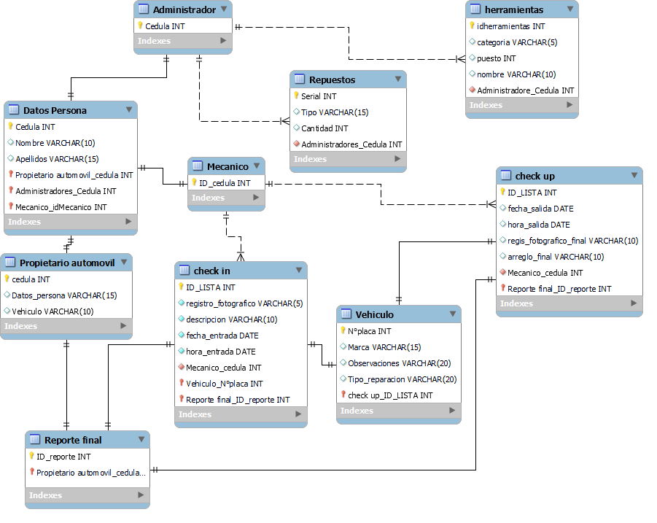
Modelo relacional

Slide 71
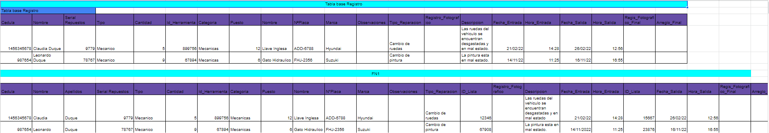
Normalización del modelado 1FN
Eliminar los grupos repetidos en tablas individuales
Si tiene llave primaria que sea únicas y no nulas (El campo vacío)
Nombres únicos de atributos(Características que componen a la tabla ) por tabla (columnas)

Slide 72
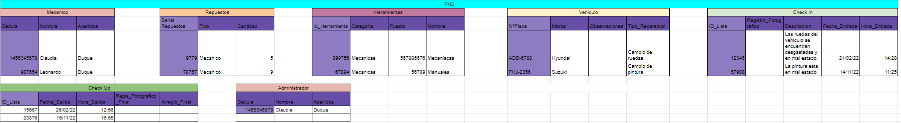
Normalización del modelado 2FN
Tener la 1FN
Crear tablas independientes para conjuntos de valores que se apliquen a varios registros.
Dependencia completa:Todos los atributos no deben depender por completo de la clave.

Slide 73
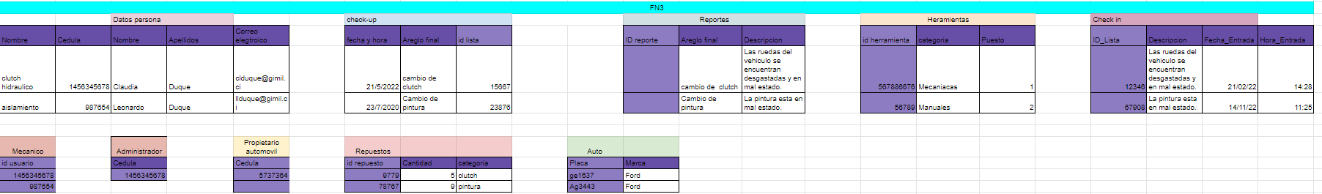
Normalización del modelado 3FN
Contar con la 2FN
Eliminar los campos que no dependan de la clave

Slide 74
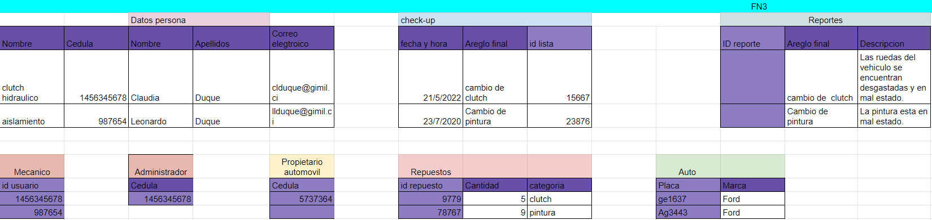
Normalización del modelado 3FN
Contar con la 2FN
Eliminar los campos que no dependan de la clave

Slide 75
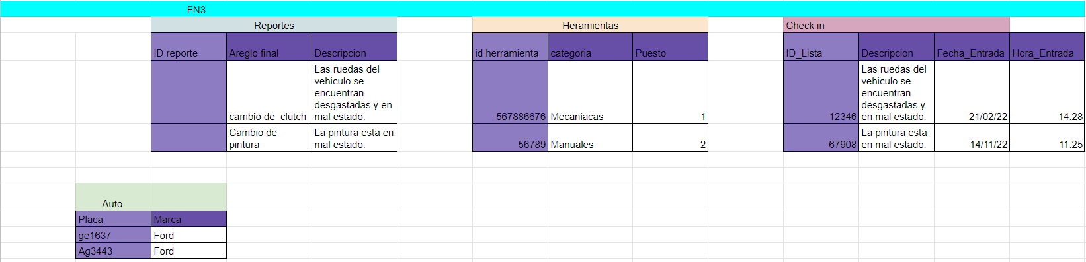
Normalización del modelado 3FN
Contar con la 2FN
Eliminar los campos que no dependan de la clave

Slide 76
Referencias Bibliográficas
Información acerca del funcionamiento del sistema de información:
SENA SOFIA PLUS:
http://oferta.senasofiaplus.edu.co/sofia-oferta/
Coalla, M. (2017). Gestión de inventarios . Ediciones Paraninfo.
Moreno, D. (25 de 10 de 2018). alumnos. Obtenido de alumnos: http://alumnos.unir.net/alfredopascualpuertolas/2019/01/23/ejemplos-de-encuestas/
Team, M. (24 de 9 de 2019). microsoft. Obtenido de microsoft: https://www.microsoft.com/es-ar/microsoft-365/business-insights-ideas/resources/guide-to-uml-diagramming-and-database-modeling

